Slide 1

MIKROKLIMA
Tepelná zátěž
Ing. Zuzana Mathauserová
Státní zdravotní ústav
Laboratoř pro fyzikální faktory
zmat@szu.cz

Slide 2
Vnitřní prostředí staveb
je definováno hodnotami fyzikálních,
chemických a biologických ukazatelů.
HYGIENICKÉ POŽADAVKY JSOU MADŘAZENÉ HLEDISKŮM ÚSPOR ENERGIE !!!!!

Slide 3
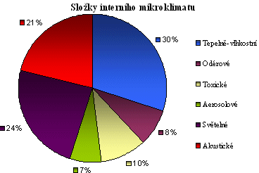

Tepelné podmínky mají mnohem větší vliv na subjektivní pocit pohody člověka, míru odpočinku i skutečnou produktivitu práce než nežádoucí škodliviny či obtěžující hluk.

Slide 4
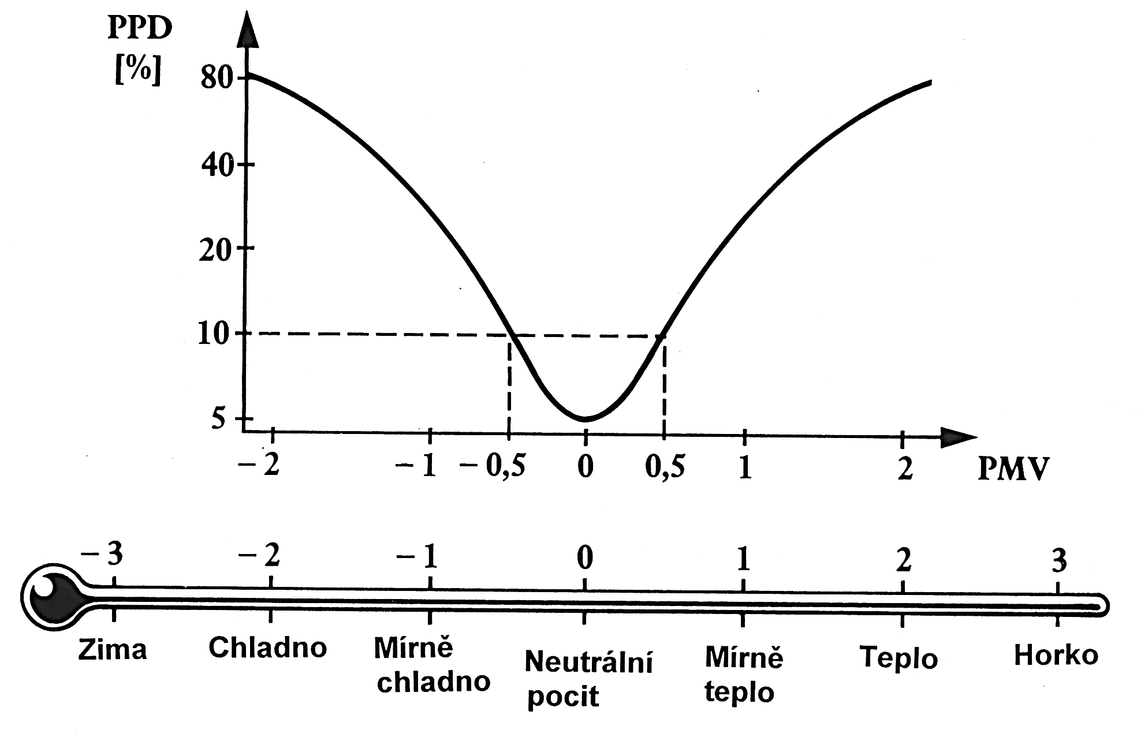
Individuální vnímavost tepelného stavu prostředí
ČSN EN 7730
ještě přípustné
optimální
Notes:
ČSN EN 7730

Slide 5
MIKROKLIMATICKÉ PARAMETRY ovlivňující vztah „prostředí – člověk“
teploty vzduchu
vlhkost vzduchu
rychlost proudění vzduchu
barometrický tlak

Slide 6
Tepelná pohoda
je stav rovnováhy mezi subjektem
a interiérem bez zatěžování termoregulačního systému organismu, tedy stav, při němž je zachována rovnováha metabolického tepelného toku a toku tepla odváděného z těla
při optimálních hodnotách
fyziologických parametrů.

Slide 7
Tepelná pohoda závisí na:
metabolické produkci organismu,
tepelně - izolačních vlastnostech oděvu
vnitřních
zdrojích tepla
vnějších
✴ způsobu vytápění
✴ větrání
individuální vnímavosti
✴ zdravotní stav, věk, pohlaví …….
Notes:
Vnitřní: technologie, osvětlení, lidé
Je vyjadřována mikroklimatickými parametry

Slide 8
Rovnice tepelné rovnováhy
Q_{M} = Q_{k} + Q_{v} + Q_{r} + Q_{d} + Q_{o} ± Q_{a}
Q_{o}
Q_{r}
Q_{k}
Q_{d}
Q_{v}

Slide 9
Mikroklima
Optimální
Přípustné
Dlouhodobě přípustné
Krátkodobě přípustné
Notes:
tepelná bilance je vyrovnaná, aniž by člověk musel použít některý z termoregulačních procesů
Rovnice tepelné bilance člověka
množství tepla produkovaného člověkem : množství tepla sdíleného s okolím
M = C_{res} + E_{ev} + C + K + R + S
metabol. dýchání pocení kondukce konvekce radiace akumulace

Slide 10
Mikroklimatické parametry vnitřního prostředí
Pracovní prostředí
Operativní teplota t_{o} (°C)
Výsledná teplota t_{g} (°C)
Teplota vzduchu t_{a} (°C)
Stereoteplota t_{st} (°C)
Relativní vlhkost rh (%)
Rychlost proudění vzduchu v_{a} (m.s⁻¹)
Korigovaná tep. t_{kor} (°C)
Dotyková teplota t_{p} (°C)
Pobytové prostory
- - - - -
Výsledná teplota t_{g} (°C)
Teplota vzduchu t_{a} (°C)
_ _ _ _
Relativní vlhkost rh (%)
Rychlost proudění vzduchu v_{a} (m.s⁻¹)

Slide 11

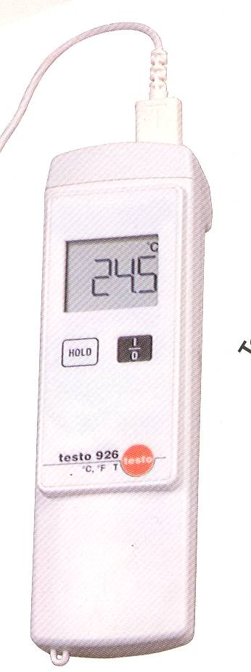
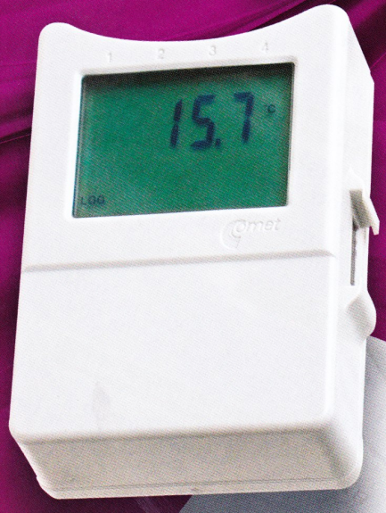
Teplota vzduchu t_{a} (°C)
Teplota v okolí
lidského těla
měřená jakýmkoli
teplotním čidlem.

Slide 12
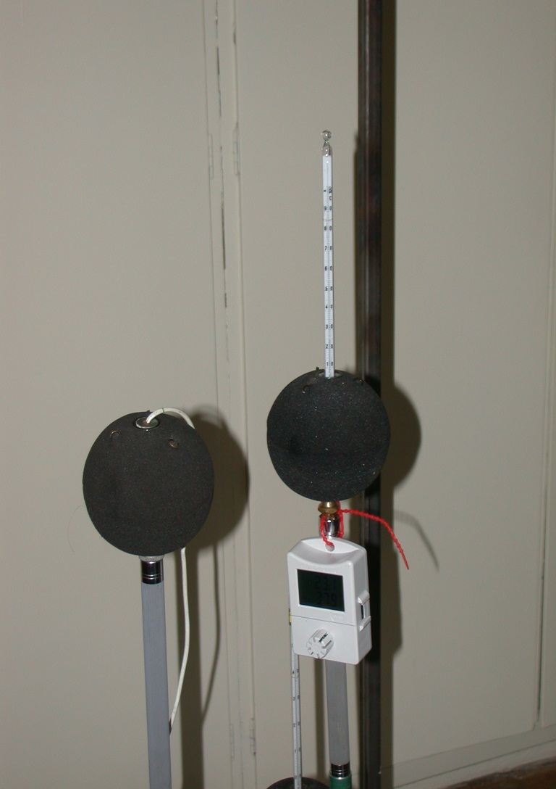
Výsledná teplota kulového teploměru t_{g} (°C)
je teplota v okolí lidského těla měřená kulovým teploměrem, která zahrnuje vliv současného
působení teploty vzduchu, teploty okolních ploch
a rychlosti proudění vzduchu.
Operativní teplota t_{o} (°C)

Slide 13
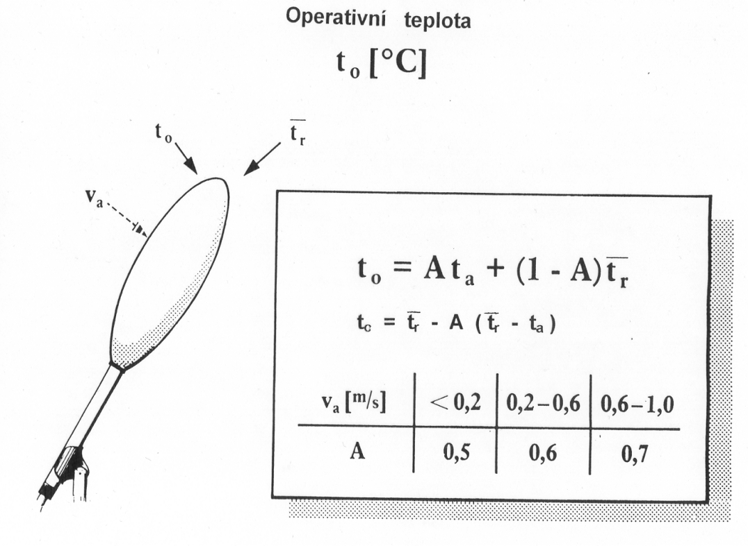
Operativní teplota t_{o} (°C)
je rovnoměrná teplota uzavřené černé plochy, uvnitř které by člověk sdílel sáláním a prouděním stejně tepla jako v prostředí skutečném
A = 0,75 . v ^{0,16}
Notes:
Vypočítá se z tg, v 523 jsou vztahy

Slide 14
Při rychlostech proudění vzduchu menších než 0,2 m.s⁻¹ lze nahradit operativní teplotu výslednou teplotou kulového teploměru
t_{g} (°C).
Při jiných rychlostech proudění v_{a} (m.s⁻¹) lze střední radiační teplotu t_{r} (°C) pro výpočet operativní teploty t_{o} (°C) stanovit ze vztahů:

Slide 15
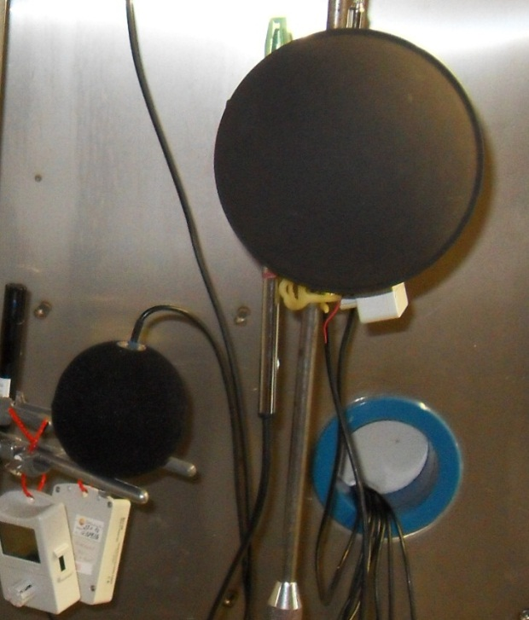
t_{r} = [(t_{g} + 273)⁴ + 2,9 . 10⁸. v_{a}^{0,6}( t_{g}- t_{a})] ^{1/4} – 273 t_{g} je výsledná teplota kulového teploměru o průměru 0,10 m (Vernon-Jokl) t_{r} = [(t_{g} + 273)⁴ + 2,5 . 10⁸ . v_{a}^{0,6} (t_{g} - t_{a})] ^{1/4} – 273 t_{g} je výsledná teplota kulového tep. o průměru 0,15 m (Vernon) t_{a} - teplota vzduchu (°C) v_{a} - rychlost proudění vzduchu (m.s⁻¹)
t_{o} = At_{a} + (1 – A) t_{r}

Slide 16
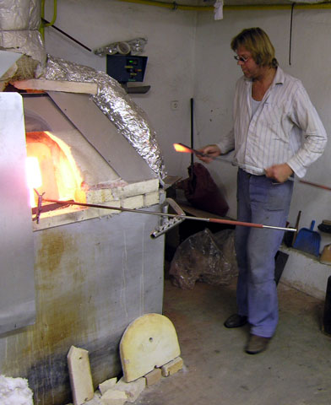
Příklad MKL parametrů v horkém provozu
Teplota (°C) | t_{sm} (°C) | t_{max} (°C)
41 | 275 | 29
39 | 296 | 41
3. stupeň zátěže – významná míra zdravotního rizika
Notes:
Bude-li 3 hod v těchto podmínkách a zbytek ve 20 °C – časově vážený průměr?
Porovnávat únosné doby práce za časový interval s podobnou teplotou.

Slide 17
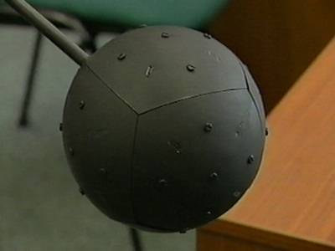
Stereoteplota t_{st} [°C] směrová radiační teplota měřená kulovým stereoteploměrem, která charakterizuje radiační účinek okolních ploch
_{ve sledovaném prostorovém úhlu} stereoteploměr - umožňuje vyhodnotit všesměrové působení sálání a proudění a jeho nerovnoměrnosti v prostoru

Slide 18
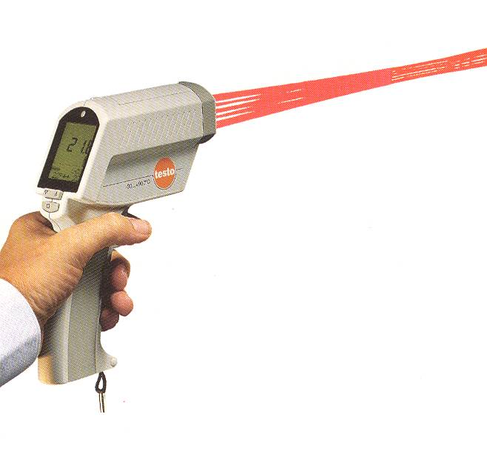
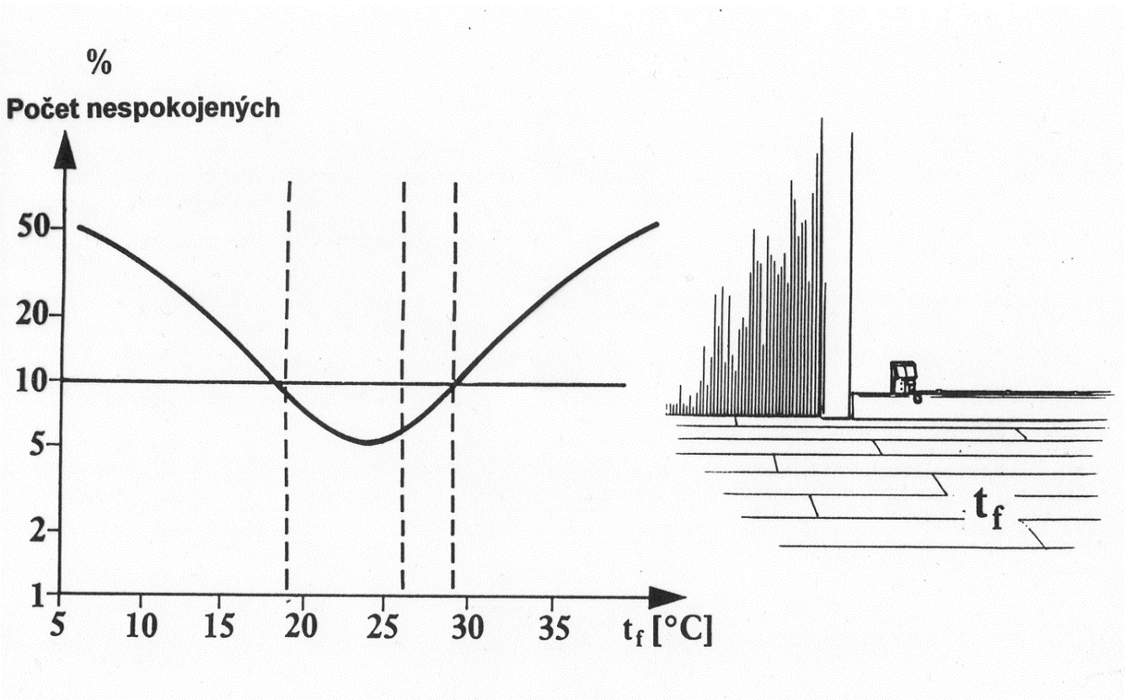
Povrchová teplota t_{s} (°C)
teplota naměřená na povrchu těles
a stavebních konstrukcí
teplota podlahy
Notes:
U stavebních konstrukcí z hygienického hlediska teplota podlahy – jinak z hlediska stavařského i našeho povrchová teplota/rosný bod
Jinak povrchové teploty vzhledem k prahům popálení

Slide 19
Korigovaná teplota t_{korig} (°C) je teplota vzduchu snížená vlivem proudění vzduchu, která se užívá např. při hodnocení účinku větru na člověka na venkovních pracovištích.

Slide 20
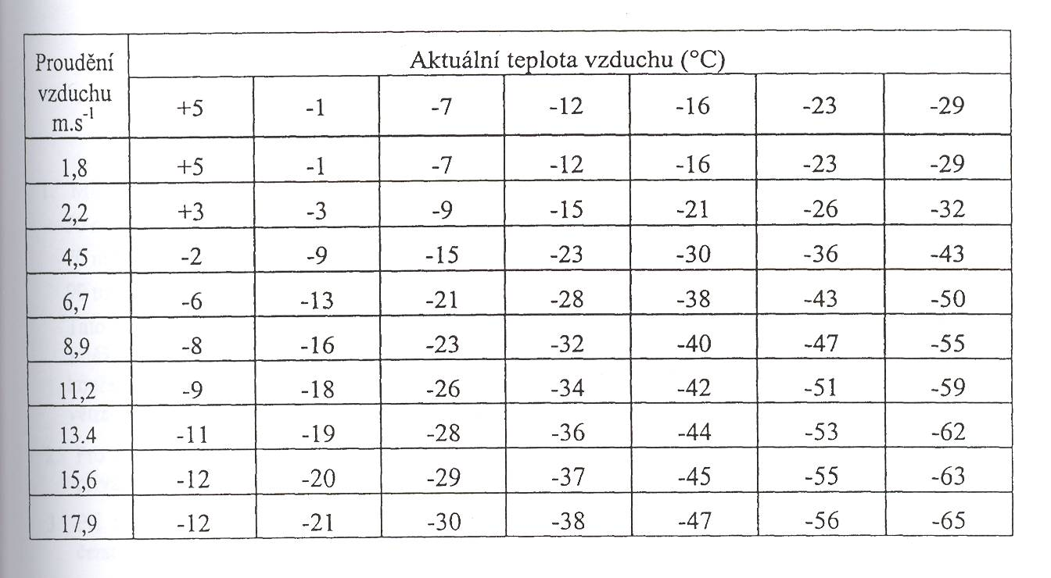
Korigovaná teplota
Korekce teploty účinkem proudění vzduchu
65 km/h
Notes:
Od +4°C korig.musí být rukavice, při -20 °C korig. smí být nechráněná kůže vystavena 20 min – v jakém cyklu?
Práci nelze vykonávat na pracovištích, kde je t korig. menší než -30 °C
V předpisech absence chladové zátěže

Slide 21

Na pocitu tepelné pohody se kromě teplot podílí i další mikroklimatické faktory – vlhkost vzduchu rychlost proudění vzduchu
(ovlivňuje tok škodlivin v prostředí)

Slide 22
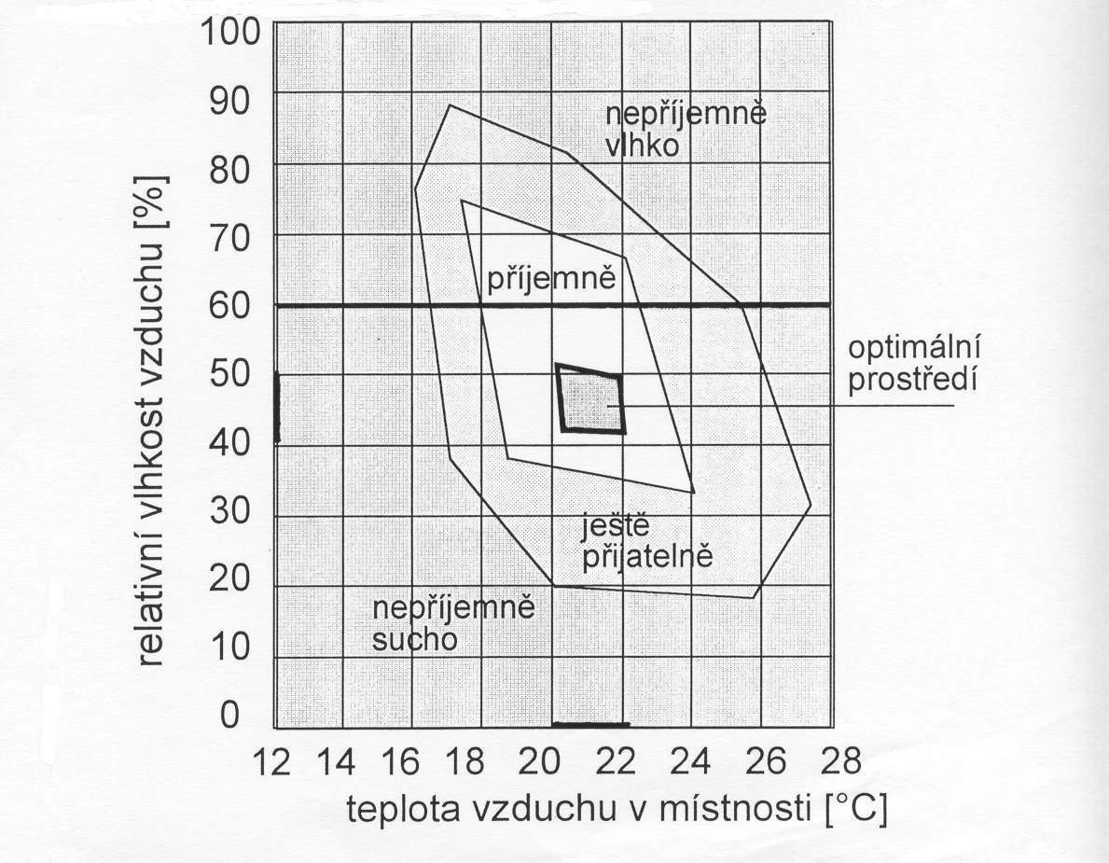
Pohoda prostředí v závislosti na vlhkosti vzduchu

Slide 23
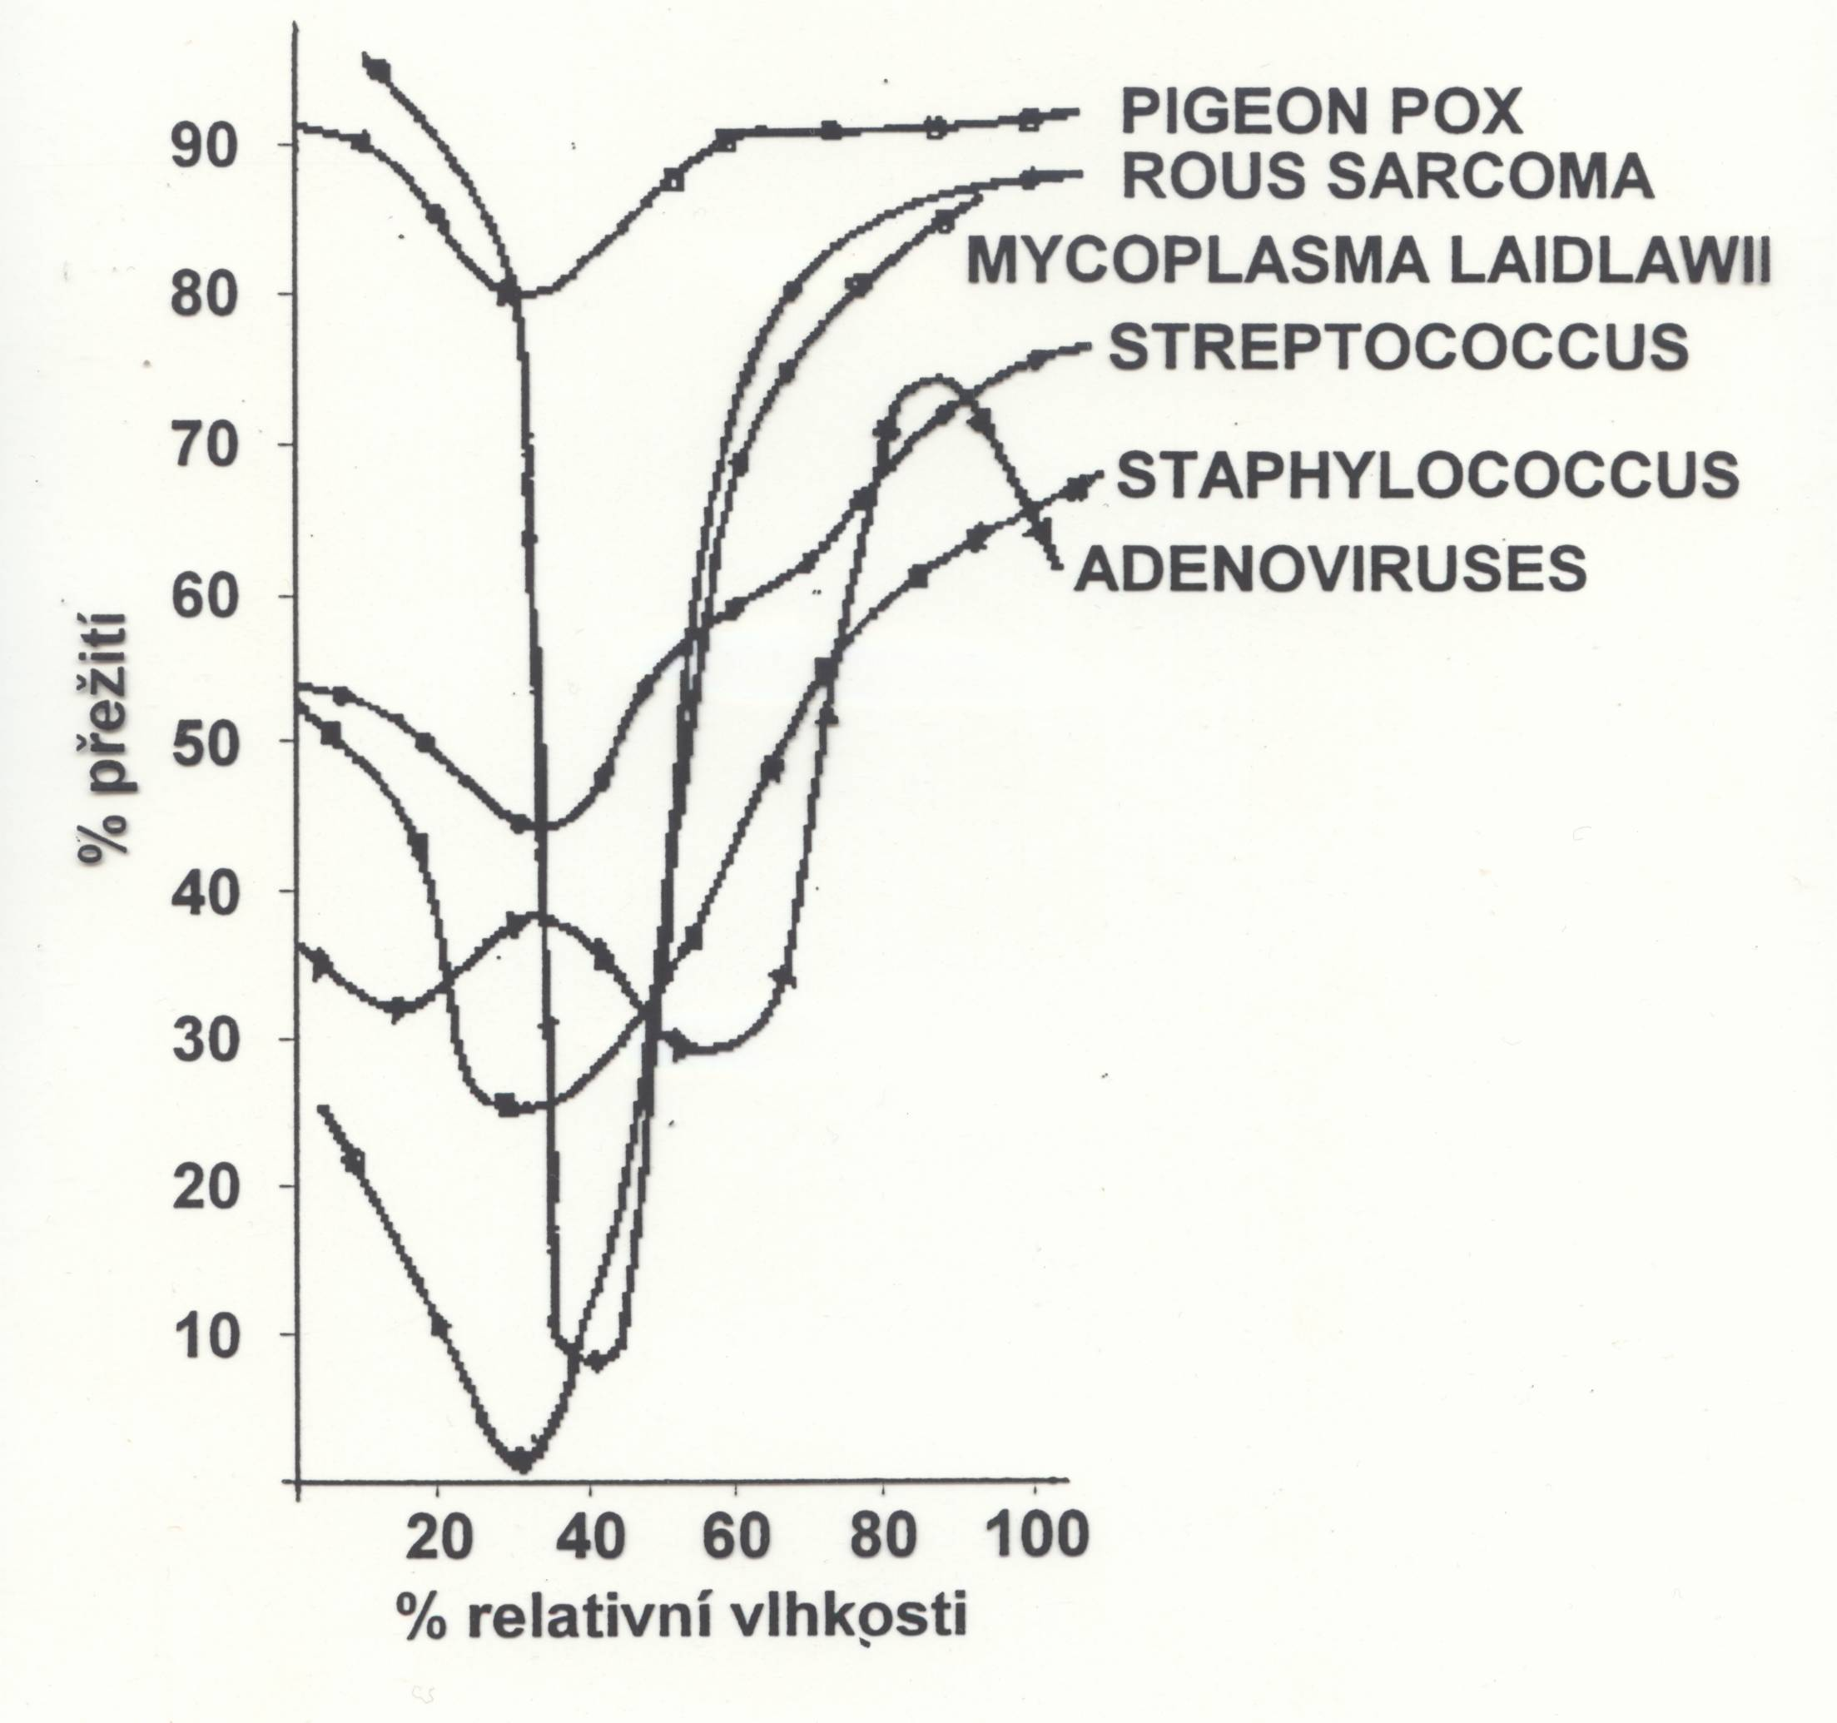
Růst mikroorganismů v závislosti na relativní vlhkosti vzduchu

Slide 24
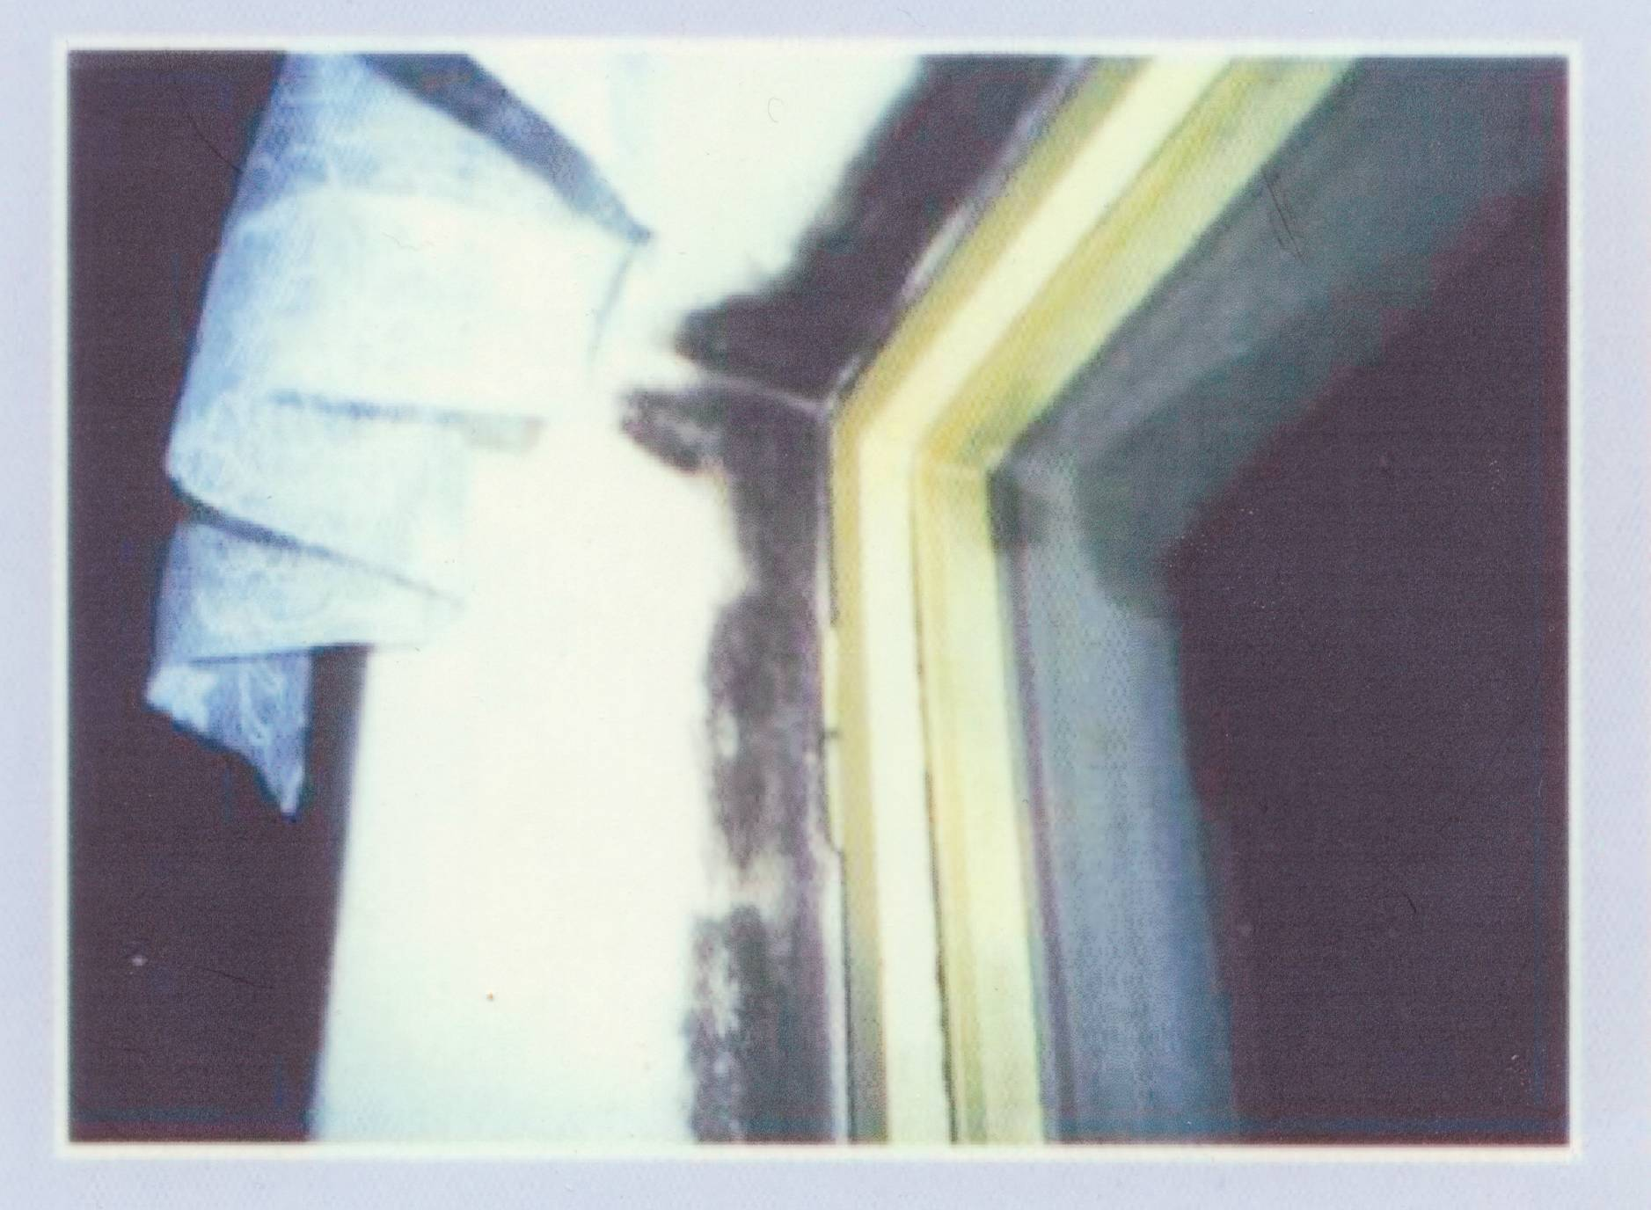
Důsledek nedostatečného větrání
P
L
Í
S
N
Ě

Slide 25
Rychlost proudění vzduchu v_{a} (m.s⁻¹) je veličina charakterizující pohyb vzduchu v prostoru, je určená svojí velikostí a směrem proudění.

Slide 26
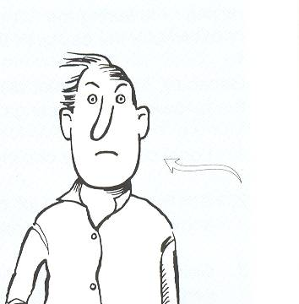
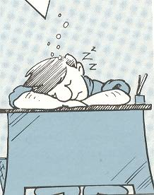
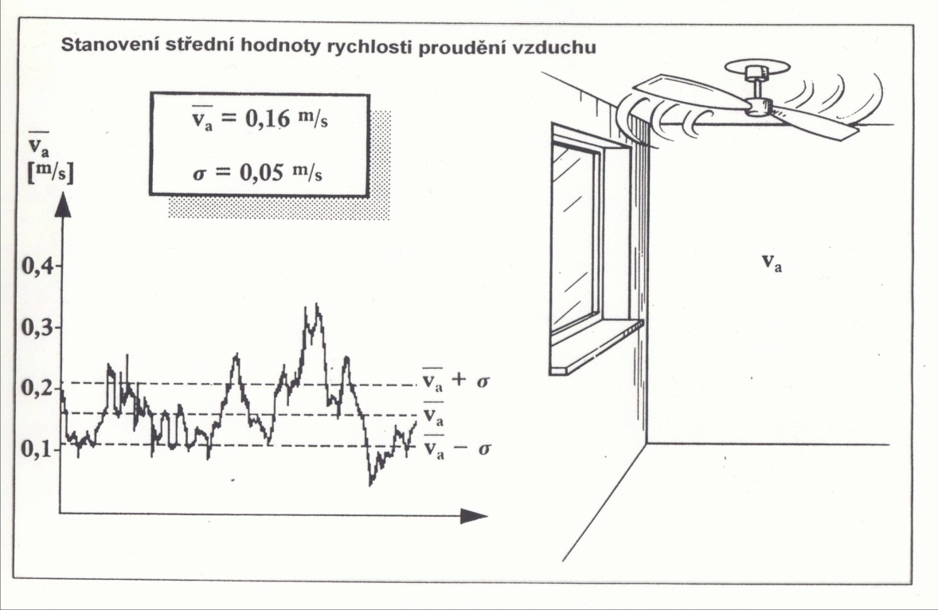
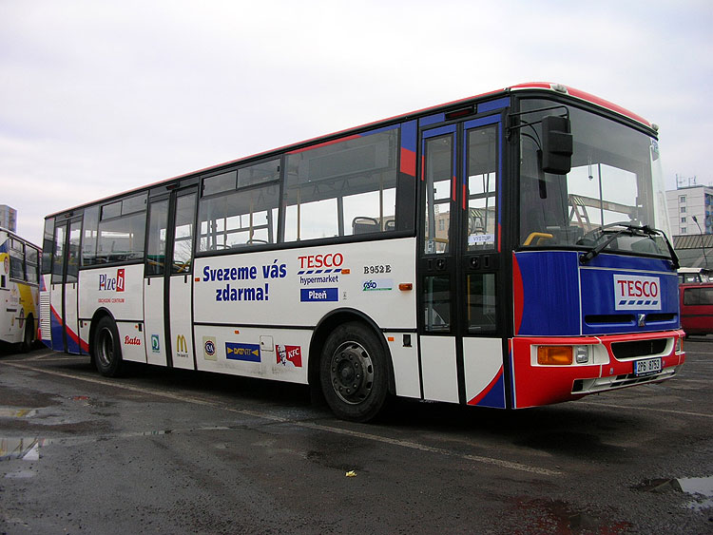
Rychlost proudění vzduchu do 0,1 – 0,2 (0,3) m.s⁻¹
vysoká
nízká
Notes:
Projeví se na výsledné teplotě i na pocitu komfortu
Může být rizikový faktor, přestože se s ním nepočítá

Slide 27
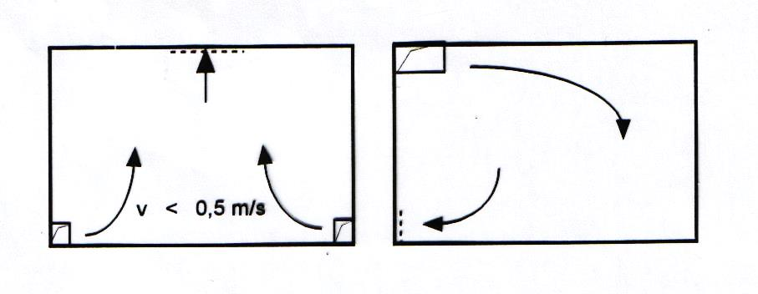
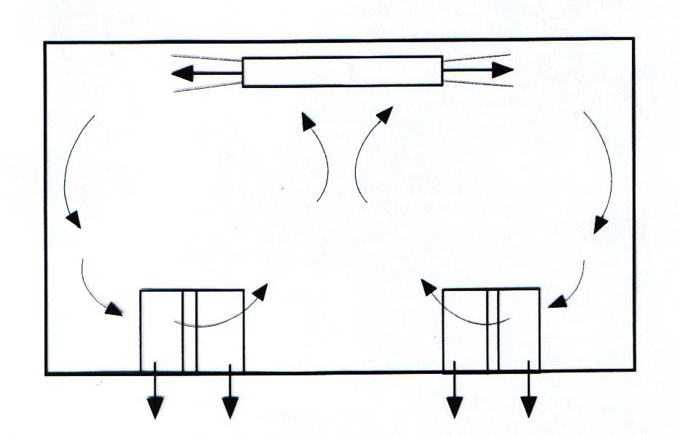
Rozhodující parametry nuceného přívodu vzduchu množství vzduchu – distribuce vzduchu vzhledem k toku škodlivin a uspořádání pracovního místa
Ověření - kouřová zkouška

Slide 28
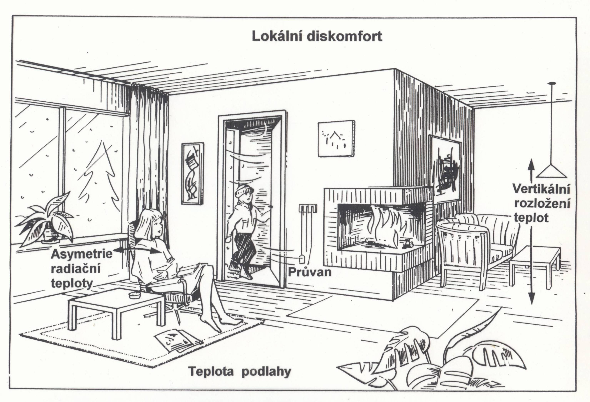
t_{kor}
rh
t_{a}
Δt_{g}
v_{a}
Δt_{r}
t_{st}
t_{g}, t_{r} (t_{o})
t_{p}
rh
Notes:
Tepelné podmínky mají mnohem větší vliv na subjektivní pocit pohody člověka, míru odpočinku i skutečnou produktivitu práce než nežádoucí škodliviny či obtěžující hluk.

Slide 29
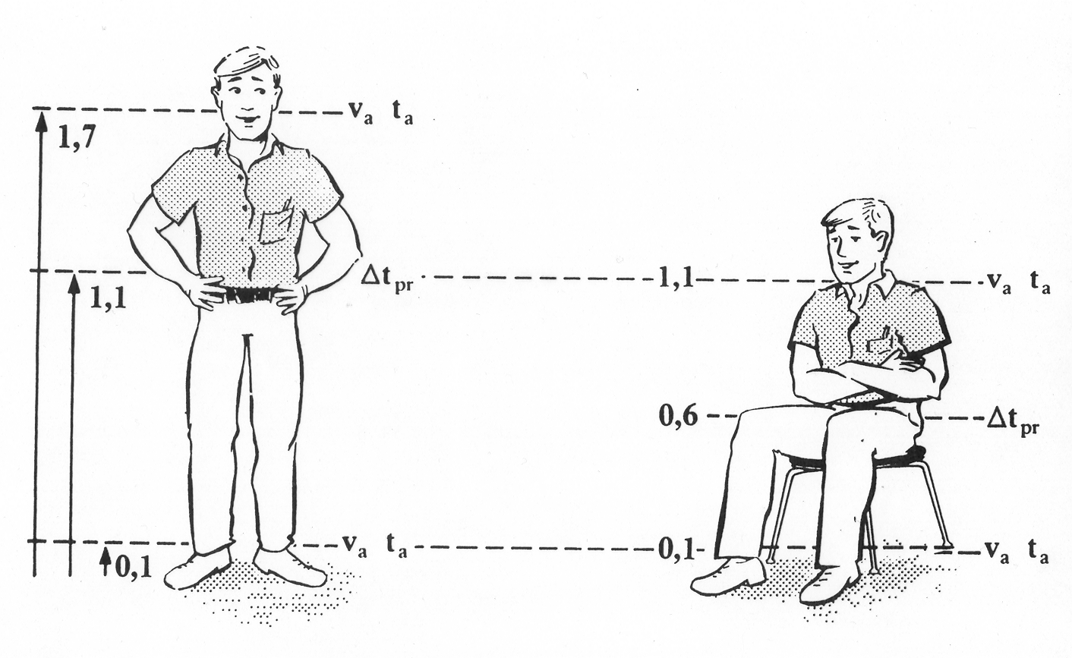
Podmínky měření MKL
Volba míst měření
je závislá
na činnosti
a pohybu osob, doporučené výšky umístění snímacích čidel jsou uvedeny
pro úroveň hlavy, břicha a kotníků člověka
Notes:
10 cm u Skutečských nelze – jen 15 cm – nevadí
60 cm u sedícího – nahromaděná hmota těla

Slide 30
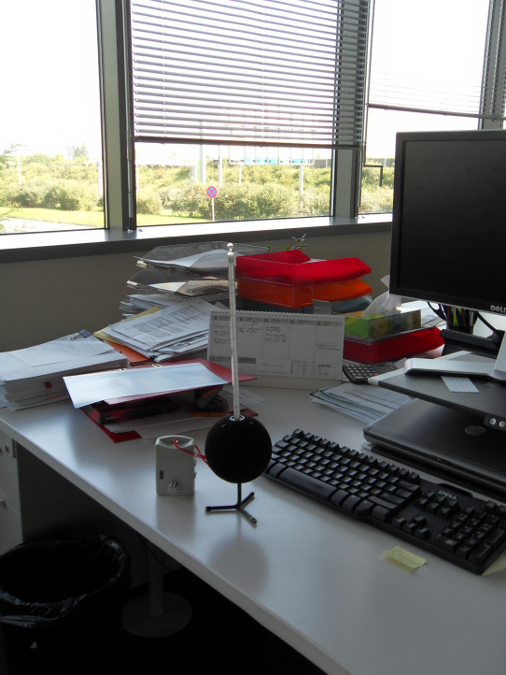
Počet měřicích míst z hlediska vertikálního rozložení mikroklimatických parametrů
V homogenním prostředí stačí jedno místo měření v prostoru ve výšce břicha stojící nebo sedící osoby.
Jako homogenní prostředí lze
označit takové prostředí, kde
jsou v daném okamžiku odchylky
jednotlivých mikroklimatických
veličin měřených v doporučených
výškách hlava-břicho-kotníky od jejich střední hodnoty menší než ± 5 %.

Slide 31
V prostředí heterogenním se musí měřit na několika místech v prostoru a ve všech třech výškách

Slide 32
Počet měřicích míst z hlediska horizontálního rozložení mikroklimatických parametrů nebo změny činností zaměstnance
je závislý na tom, jak se mění mikroklimatické veličiny v blízkosti pohybující se osoby v průběhu dne.
stacionární - nestacionární prostředí

Slide 33
V prokazatelně stacionárním prostředí, tj. kde jsou v průběhu dne odchylky jednotlivých mikroklimatických veličin od jejich střední hodnoty menší než ± 5 %, stačí měřit dvě hodiny s pravidelnými půlhodinovými odečty jednotlivých veličin (respektovat dobu ustálení čidel).

Slide 34
Pokud je prostředí nestacionární, nebo pokud se osoba pohybuje na různých místech, musí se mikroklimatické veličiny sledovat tak, aby doba měření umožnila popsat měnící se mikro-klimatické parametry během celé směny nebo doby pobytu osoby. Obvykle postačí měřit v případě osmihodinové směny 6 hodin s odečty veličin nejdéle v hodinových intervalech, optimálně v půlhodinových intervalech.

Slide 35
Přípustné tepelné podmínky nebo dlouhodobě a krátkodobě přípustné doby práce se hodnotí:
Pomocí průměrných hodnot teplot
za celou směnu, a to:
1) ve stacionárním prostředí vždy

Slide 36
2) V prostředí nestacionárním tehdy, jestliže se naměřené hodnoty po dobu trvání celé směny pohybují v rozsahu hodnot přípustných, nebo hodnot neznamenajících pro danou třídu práce omezení pracovní doby, nebo se pohybují v intervalu {časově vážený nebo aritmetický průměr ± 20 %}.

Slide 37
Př.: jestliže se zaměstnanec pohybuje
3 hod za směnu v prostředí s výslednou teplotou 40 °C a zbytek směny ve 20 °C, nelze z těchto hodnot udělat časově vážený ani aritmetický průměr, ale je třeba hodnotit oba teplotní intervaly samostatně a dobu překročení přípustných teplotních podmínek je třeba porovnat s dlouhodobě a krátkodobě přípustnou dobou práce za těchto podmínek.

Slide 38
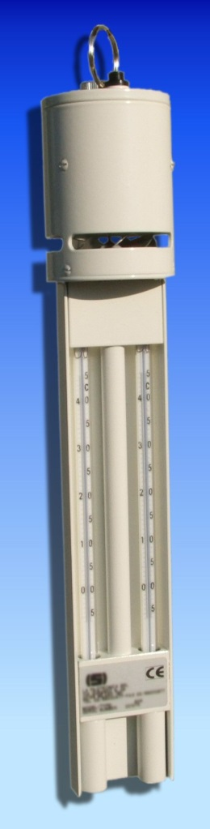
Vlhkost vzduchu rh (%)
Používanými přístroji jsou
psychrometry, kde se hodnota
relativní vlhkosti získá z psychro-
metrické tabulky nebo diagramu
na základě změřené suché teploty t_{a}
a mokré teploty t_{w} nuceně větraného
mokrého teploměru
kapacitní vlhkoměry – na hodnotu vlhkosti se převádí kolísání elektrické kapacity čidla

Slide 39
hygrometry, tj. vlhkoměry založené na prodloužení nebo deformaci organického materiálu, např. blánové a vlasové. Tyto vlhkoměry se musí často kalibrovat a před měřením vždy provést „regeneraci“ organického materiálu (čidlo zabalit do vlhkého materiálu).
Požadovaná přesnost pro
rozsah měření 30 – 70 % rh je
± 5 %.

Slide 40
Teplota rosného bodu t_{d} (°C)
je teplota, při níž dochází
k orosování povrchů, tzn. vlhký vzduch je ochlazen až na teplotu, při níž se dosáhne stavu sytosti (relativní vlhkost je 100%). Stanoví se z teploty a vlhkosti vzduchu z psychrometrického diagramu nebo výpočtem.

Slide 41
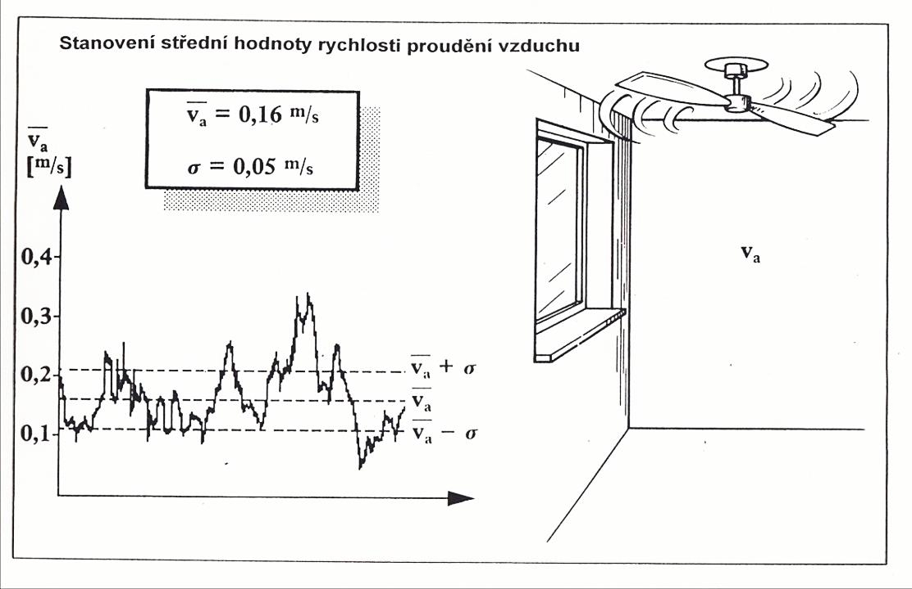
Rychlosti proudění vzduchu
Rychlost proudění vzduchu v prostoru
je nutno měřit metodami, které umožňují stanovit s dostatečnou přesností nízké rychlosti proudění 0,02 až 0,5 m.s⁻¹.a v určitém časovém intervalu
– minimálně 1 min.

Slide 42
K měření rychlosti proudění vzduchu se nejčastěji používají:
- všesměrová čidla, např. anemometr se zahřívanou kuličkou, termistorový anemometr, laserový Dopplerův anemometr, ultrazvukový anemometr
- směrová čidla, např. lopatkové anemometry, anemometr se žhaveným vláknem
Požadovaná přesnost měření ± 0,1 m.s⁻¹, vhodná přesnost ± 0,05 m.s⁻¹ (0,01 ?)

Slide 43
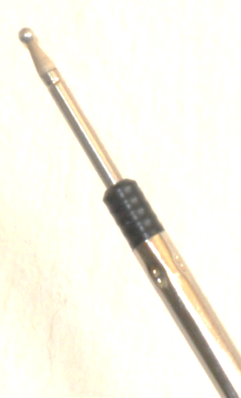
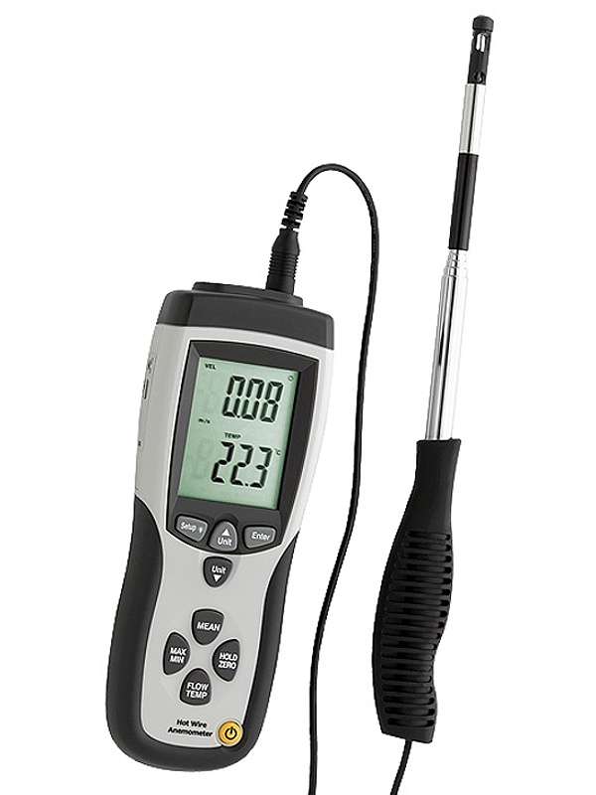
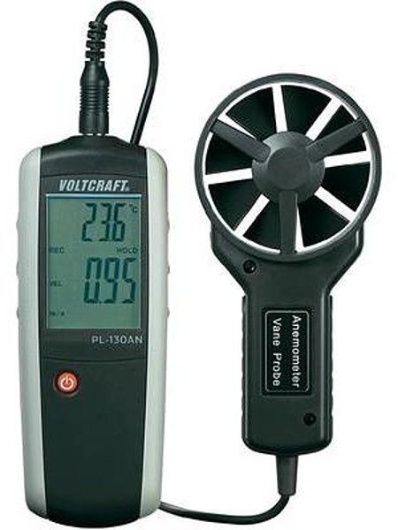
Lopatkový anemometr Termoanemometr
(žhavená kulička, vlákno)
0,4 až 30 m/s 0,1 až 25 m/s
teplota 0 až 50 °C
rozlišení
0,01 m/s

Slide 44
Kalibrace přístrojů
Všechny používané nejsou stanovena měřidla, přesto musí mít platnou kalibraci provedenou akreditovanou kalibrační laboratoří.

Slide 45
č. 350/2012 Sb., o územním plánování a stavebním řádu (stavební zákon), č. 258/2000 Sb., o ochraně veřejného zdraví, v platném znění č. 262/2006 Sb., zákoník práce č. 309/2006 Sb., o zajištění dalších podmínek bezpečnosti a ochrany zdraví při práci, č. 18/1997 Sb., o mírovém využívání jaderné energie a ionizujícího záření, ve znění zákona č.13/2002 Sb. …. chemický, o odpadech, o léčivech ….
ZÁKONY

Slide 46
Prováděcí předpisy k zákonům … (MZ ČR)
NV č. 93/2012 Sb., kterým se mění NV č. 361/2007 Sb.
pracovní prostředí; NV č. 9/2013 Sb., kterým se mění …
Vyhláška č. 137/2004 Sb. – stravování
ve znění vyhlášky č. 602/2006 Sb.
Vyhláška č. 410/2005 Sb. - školství
ve znění vyhlášky č. 343/2009 Sb.
Vyhláška č. 238/2011 Sb. – bazény
Vyhláška č. 6/2003 Sb. – pobytové prostory

Slide 47
NV č. 272/2011 Sb. – o ochraně před nepříznivými
účinky hluku a vibrací
NV č. 106/2010 Sb., kterým se mění
NV č. 1/2008 Sb., o ochraně zdraví před neionizujícím zářením
Vyhláška č. 107/2013 Sb. – kategorizace prací

Slide 48
MMR Vyhláška č. 268/2009 Sb. – stavební vyhláška, ve znění vyhlášky č. 20/2012 Sb.
MZ + MZe Vyhláška č. 84/2008 Sb. –
o správné lékárenské praxi ……..
NV č. 101/2005 Sb. – o podrob. požadavcích
na pracoviště
SÚJB Vyhláška č. 307/2002 Sb., č. 499/2005 Sb.
– o radiační ochraně
………..

Slide 49
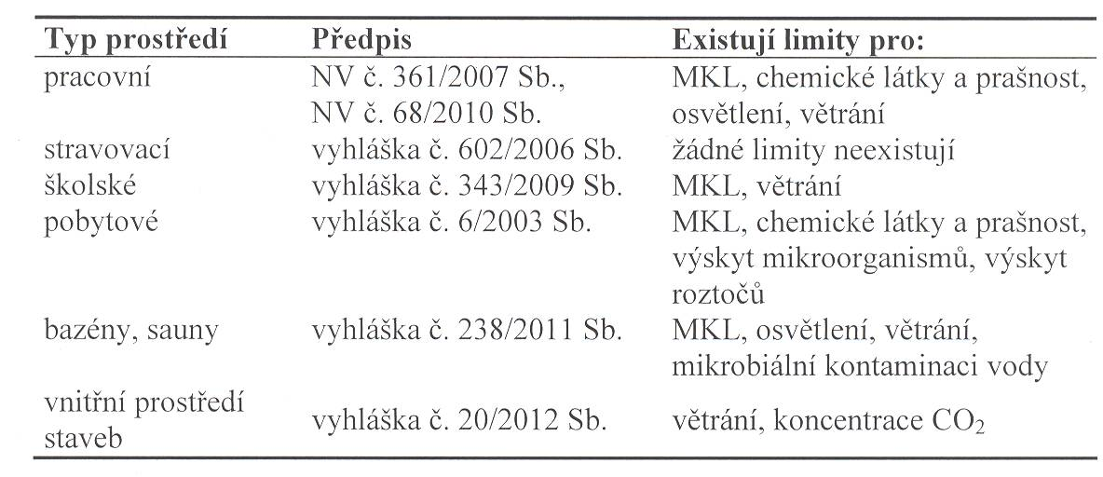
Platné předpisy stanovující limity pro jednotlivé faktory vnitřního prostředí + požadavky na větrání
NV č. 9/2013 Sb., č. 93/2012 Sb.,
č. 68/2010 Sb., č. 361/2007 Sb.

Slide 50
Hodnocení MKL
Pracovní prostředí
NV č. 361/2007 Sb.
ve znění NV č. 93/2012 Sb.

Slide 51
Nadměrná tepelná zátěž i nadměrná chladová zátěž organismu jsou definovány jako škodliviny, resp. rizikové faktory !

Slide 52
Třída práce | Příklady činností | Energetický výdej (W.m⁻²)
I | Práce vsedě s minimální pohybovou aktivitou (kancelářské administrativní práce, kontrolní činnost v dozornách a velínech), práce vsedě spojená s lehkou manuální prací rukou a paží, psaní na stroji, práce s PC, jednoduché šití, laboratorní práce, sestavování nebo třídění drobných lehkých předmětů. | ≤ 80

Slide 53
Třída práce | Příklady činností | Energetický výdej (W.m⁻²)
IIa | Práce vsedě s minimální pohybovou aktivitou (kancelářské administrativní práce, kontrolní činnost v dozornách a velínech), práce vsedě spojená s lehkou manuální prací rukou a paží, psaní na stroji, práce s PC, jednoduché šití, laboratorní práce, sestavování nebo třídění drobných lehkých předmětů. | 81 až 105

Slide 54
Metabolická produkce – energetický výdej
Bazální metabolizmus (BM):
muži 44 W/m², ženy 41 W/m²
Pomocí srdeční frekvence
Přímá kalorimetrie – stanovuje se ze spotřeby O₂
Ventilometrie
M_{brutto} = min. ventilace x 14,0 (W)
Z tabelárních hodnot
ČSN EN ISO 8996 nahradila ČSN EN 28996:96

Slide 55
ČSN EN ISO 8996 –Ergonomie tepelného prostředí – Určování metabolizmu
Část těla |  | Tělesná zátěž
 |  | lehká | střední | těžká
Obě ruce | Střední hodnota | 70 | 85 | 95
 | Rozsah | < 75 | 75 až 90 | > 90
Jedna paže | Střední hodnota | 90 | 110 | 130
 | Rozsah | < 100 | 100 až 120 | > 120
Obě paže | Střední hodnota | 120 | 140 | 160
 | Rozsah | < 130 | 130 až 150 | > 150
Tělo | Střední hodnota | 180 | 245 | 335
 | Rozsah | < 210 | 210 až 285 | > 285
Tělesné polohy (sezení, klečení, skrčení, stání, skloněné stání)
Činnosti (sezení, ležení, stání, chůze po rovině, svahu, se zátěží, bez zátěže, …)
Druh činnosti ( kancelář. práce, řemeslník, tiskař, doprava, … důlní průmysl)

Slide 56
Chyby stanovení energetického výdeje
Tabelární odhad až 20 %
Přímá kalorimetrie, ventilometrie až
5 %

Slide 57
Při stanovení energetického výdeje není vhodné vycházet ze srdeční frekvence (SF), není to spolehlivý ukazatel tepelné zátěže – je to ukazatel „námahy“.
Celosměnový φ SF je 102 tepů/min
Hraniční SF je 150 tepů/min
Podílí se celá řada vlivů včetně psychické zátěže, zvyšuje se při dehydrataci organizmu …

Slide 58
Střídání činností
Řidič autobusu třída práce IIa
NV č. 93/20123 Sb. M = 81 až 105 W.m⁻²
ČSN EN ISO 8996
podle činnosti 75 až 125 W.m⁻²
podle kategorií (nízký metabolizmus)
70 až 130 W.m⁻²
8hod směna - 4 hod jízda, 4 hod odpočinek
výpočtem podle M = 1/480 (M₁.t₁ + M₂.t₂) = 77 W.m⁻²
8hod směna - 7 hod jízda, 1 hod odpočinek
M = 105 W.m⁻²

Slide 59
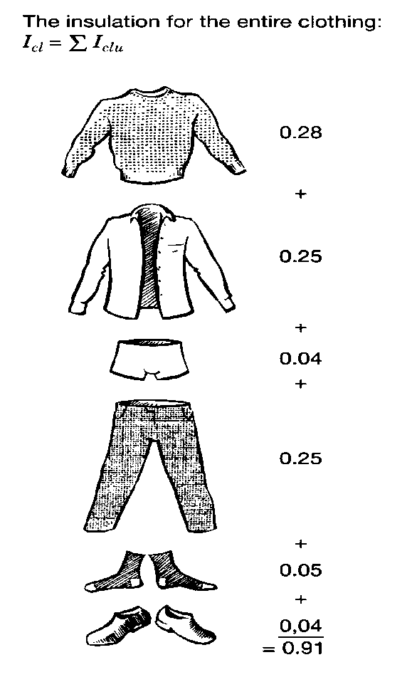
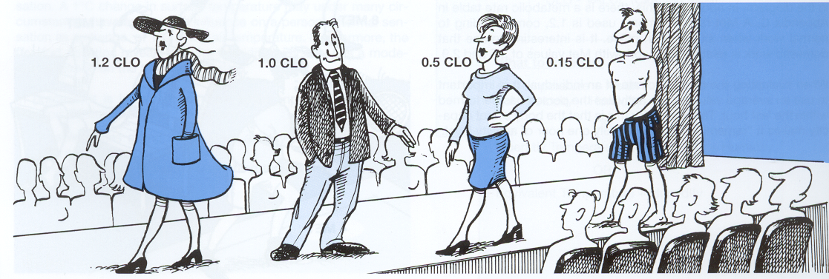
a
Tepelný odpor oděvů
ČSN EN ISO 7730

Slide 60

Tab. č. 2 Zátěž teplem na pracovišti (celoročně přípustná, s výjimkou …
NV č. 93/2012 Sb.
Třída práce | M (W.m⁻²) | Operativní teplota t_{o} (°C) Výsledná teplota kulového teploměru t_{g} (°C) |  | v_{a} (m.s⁻¹) | Rh (%)
 |  | t_{o min} nebo t_{g min} | t_{o max} nebo t_{g max}
I | ≤ 80 | 20 | 27 | 0,01 – 0,2 | 30 až 70
IIa | 81-105 | 18 | 26
IIb | 106-130 | 14 | 32 | 0,05 - 0,3
IIIa | 131-160 | 10 | 30
IIIb | 161-200 | 10 | 26 | 0,1 – 0,5
IVa | 201-250 | 10 | 24
IVb | 251-300 | 10 | 20
V | 301 a více | 10 | 20 | -
Notes:
60
Až do třídy V – stejně jako u IIIa
Vypadla produkce potu, ta je v tab 1
Vypadly optimální hodnoty

Slide 61
MIKROKLIMA přípustné
Horké – dlouhodobě přípustné
Tepelná bilance je vyrovnaná pomocí termoregulačních procesů, především mokrému pocení. Mírně se zvýší teplota tělesného jádra, pobyt v těchto podmínkách je zpravidla bez omezení.
Horké – krátkodobě přípustné
Nedojde k vyrovnání tepelné bilance, dochází k přehřívání organismu, proto pobyt v těchto podmínkách může být pouze krátkodobý.
Na trvalou vyšší tepelnou zátěž se lze adaptovat.

Slide 62
Vysoké teploty způsobují nadměrnou únavu a nesoustředěnost vedoucí až k nebezpečným úrazům. Při déletrvajících vysokých teplotách se mohou projevit příznaky akutních poruch zdraví z horka jako nevolnost až zvracení, průjmy, krvácení z nosu a úst, náhlé a vůlí nekontrolovatelné zrychlení a prohloubení dechu, prudké snížení pocení nebo diastolického krevního tlaku, změny barvy obličeje, mravenčení a brnění, bolesti hlavy, ve svalech, u srdce, křeče a často neadekvátní, víceméně nekontrolovatelné chování.

Slide 63
Lokální působení tepla poškození povrchové tkáně, vznik popálenin
Reakce na práce v horku:
Zvýšená produkce potu
Vzestup srdeční frekvence
Zvýšená teplota tělesného jádra
Mění se teplota kůže (prům. 31 – 34 °C)
– nejprve klesá (odpařováním potu), pak stoupá, 37 °C = kolaps

Slide 64
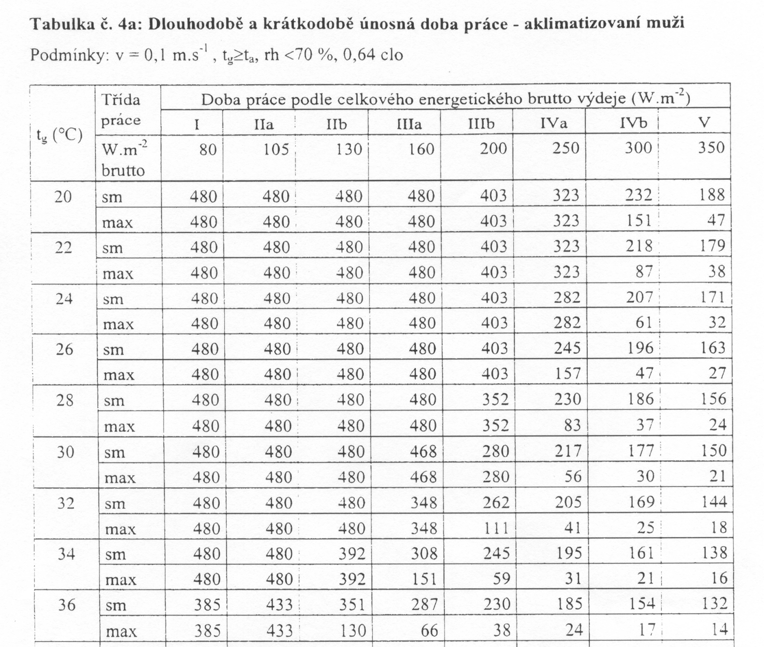
přípustná
Notes:
Při přektočení tab. to

Slide 65
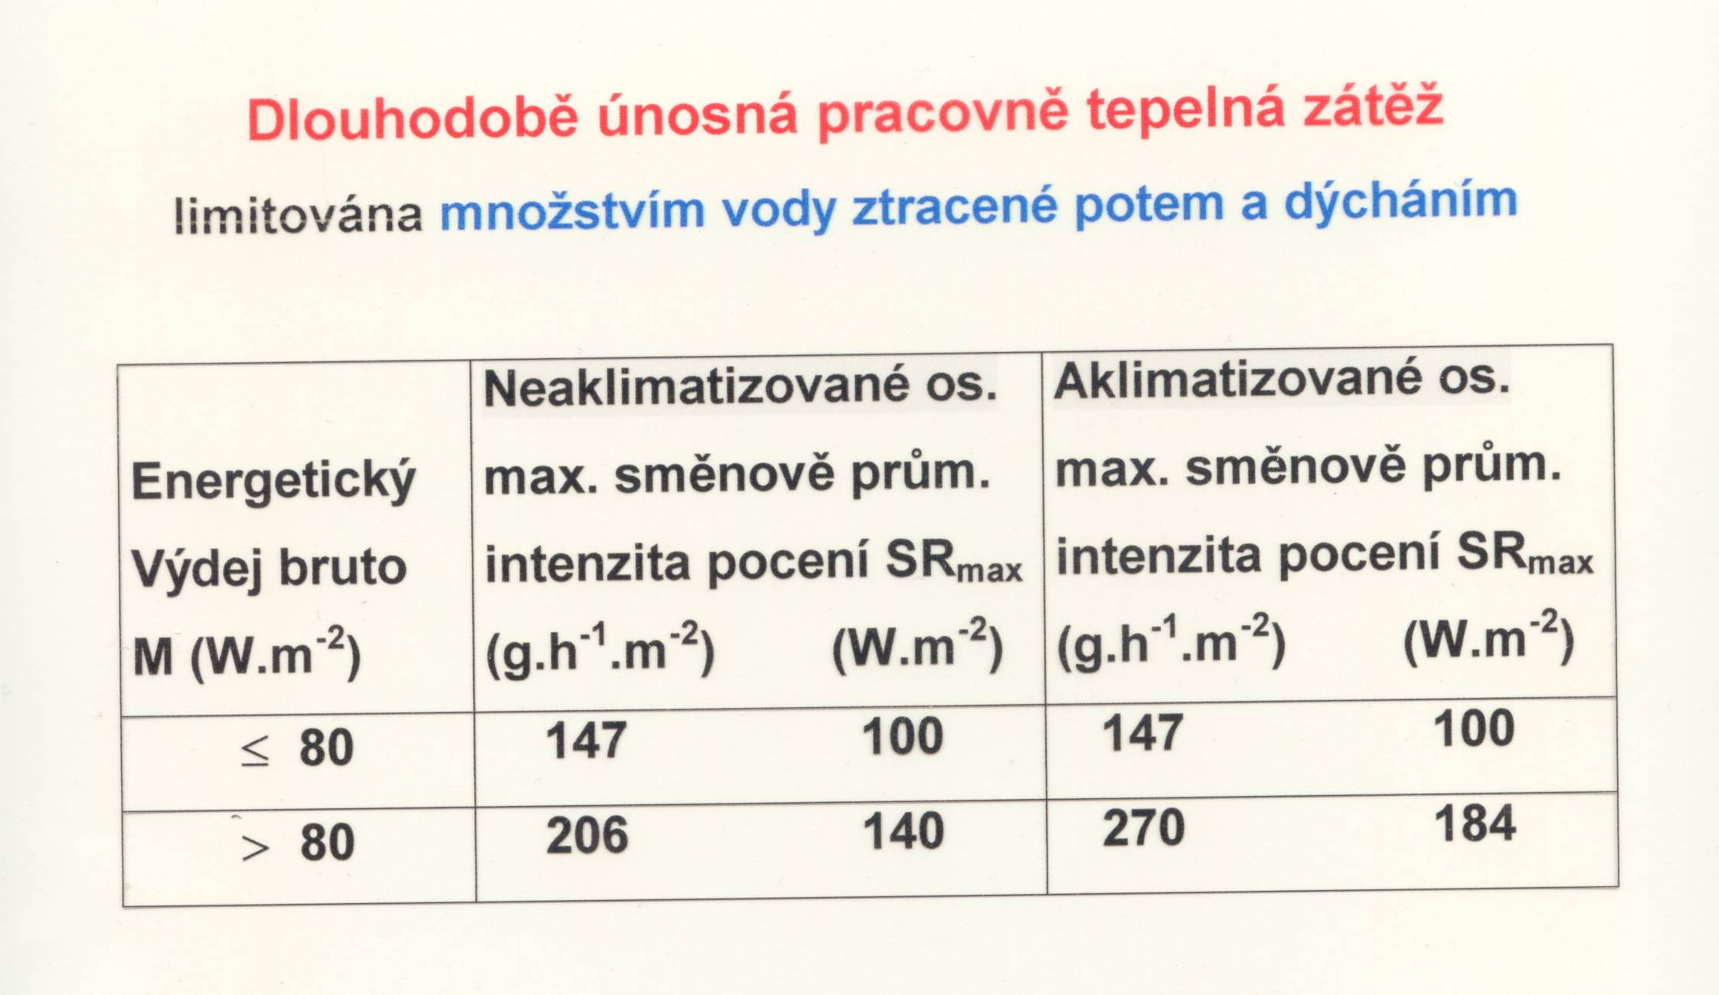

přípustná
max cca 4 l/směnu
Notes:
1,25 l za směnu – pitný režim

Slide 66
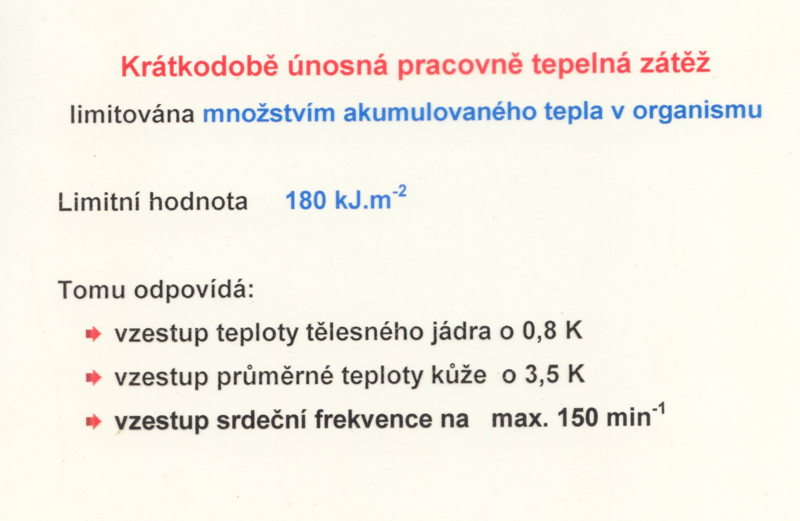
přípustná

Slide 67
Chladné – dlouhodobě přípustné
Tepelná bilance je vyrovnaná pomocí termoregulačních procesů, především zmenšování průřezu periferních cév, snížení povrchové teploty těla a snížení toku tepla
do okolí. Pobyt v těchto podmínkách je zpravidla bez omezení (s vhodným oděvem).
Chladné – krátkodobě přípustné
Tepelná bilance organismu je negativní, dochází k trvalému prochládání organismu, proto pobyt v těchto podmínkách může být pouze krátkodobý.

Slide 68
Lokální působení chladu – omrzliny
Kombinace chladu a vlhkosti –
ochrnutí krevních kapilár v kůži
a podkoží, městnání krve, otoky končetin …

Slide 69
Celkové působení chladu omezuje průtok krve kůží, stoupá krevní tlak i srdeční frekvence, zvyšuje se spotřeba kyslíku v tkáni. Při vyčerpání termoregulačních možností dochází k poklesu teploty tělesného jádra, oslabení dýchání, ke zpomalení srdeční frekvence, snížení aktivity CNS – dochází k ospalosti ⇒ smrt následkem selhání krevního oběhu.

Slide 70
Změny v chladové zátěži
NV č. 68/2010 Sb. NV č. 93/2012 Sb.
Teplota t_{g} [°C] | Doba práce [min] | Teplota t_{g} [°C] | Doba práce [min]
13 až 4 | max 180 | - | -
4 až -10 | max 120 | 4 až -10 | max 120
10 až -30 | max 75 | - 10,1 až -20 - 20,1 až -30 | max 60 max 30
4 °C a nižší – bezpečnostní přestávky min 10 min

Slide 71
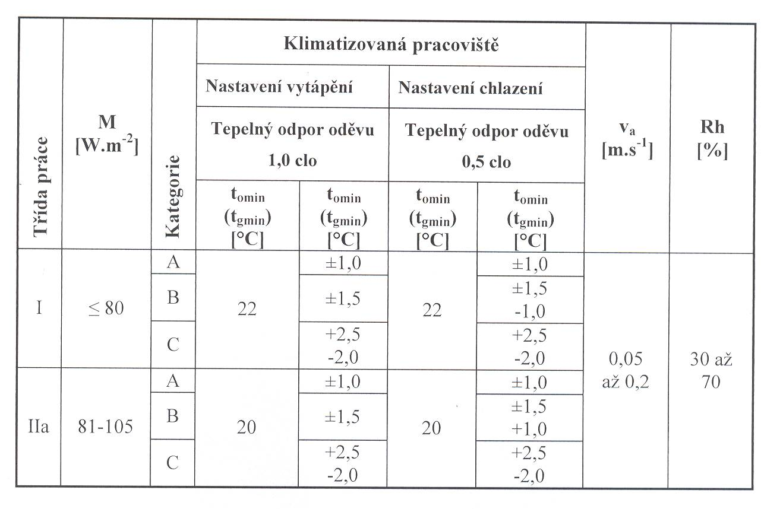
Tabulka č. 3 Přípustné hodnoty nastavení mikroklimatických podmínek pro klimatizovaná pracoviště třídy I a IIa
22
24,5
20
23

Slide 72
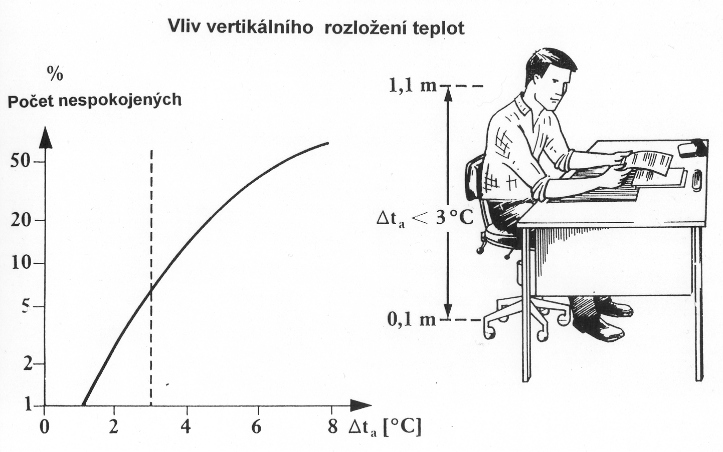

Slide 73
Tabulka č. 5 Přípustný vertikální rozdíl mezi výslednou teplotou kulového teploměru na úrovni hlavy a kotníků … pro všechna nevenkovní pracoviště, třída práce I a IIa
t_{g} na úrovni hlavy [°C] | (t_{g} hlava – t_{g} kotník) [°C]
 | kategorie A,B | kategorie C
19 | 0,0 | 0,5
20 | 0,0 | 1,0
21 | 0,0 | 1,5
22 | 0,5 | 2,0
23 | 1,5 | 3,0
24 | 2,5 | 3,5
25 | 3,5 | 4,5
26 | 4,5 | 5,5
27 | 5,5 | 6,5
A, B – pro klimatizovaná
pracoviště
C – pro všechna pracoviště
Úroveň hlavy = 1100 mm

Slide 74
Tab. č. 4 Přípustné horizontální rozdíly mezi stereoteplotou a výslednou teplotou kulového teploměru [Δ(t_{st}-t_{g})] na úrovni hlavy pro práci tř. I a IIa vykonávanou na klim. pracovišti, přir. větraném pracovišti a na pracovišti, na němž je k větrání použito kombinované nebo nucené větrání pro práci tř. I až V
t_{g hlava} [°C] | Přípustný horizontální rozdíl Δ(t_{st}-t_{g}) [°C]
 | vůči chlad. povrchu |  | vůči tep. povrchu
 | kat. A,B | kat. C | kat. A,B | kat. C
19 | 0,4 | -0,9 | 6,8 | 8,1
20 | 0,1 | -1,2 | 6,6 | 7,9
21 | -0,3 | -1,6 | 6,2 | 7,5
22 | -0,9 | -2,2 | 5,6 | 6,9
23 | -1,6 | -2,9 | 4,9 | 6,2
24 | -2,5 | -3,8 | 3,9 | 5,3
25 | -3,6 | -4,9 | 2,9 | 4,2
26 | -4,6 | -6,2 | 1,9 | 3,2
27 | -6,1 | -7,4 | 0,6 | 1,9

Slide 75
Poškození povrchové tkáně - prahy popálení
materiál | prahy popálení pro trvání dotyku
 | 10 s | 1 min | 10 min | 8 hod a déle
 | °C | °C | °C | °C
kov | 55 | 51 | 48 | 43
keramické, skleněné a kamenné mat. | 66 | 56 | 48 | 43
plasty | 71 | 60 | 48 | 43
dřevo | 89 | 60 | 48 | 43

Slide 76
Rozdíl mezi teplotou vzduchu a teplotou povrchů
Optimální cca 2 °C
Větší než 4 °C je již pociťován
jako nepříjemný

